Slide 1
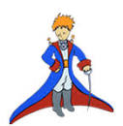
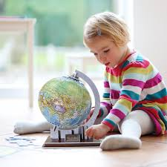
Kindergarten „Little prince“
Plovdiv, Bulgaria
Рroject 2020-1-BG01-KA101-078319, Project „Follow me!“ Erasmus + Manavgat- Antalya /Turkey/

Slide 2
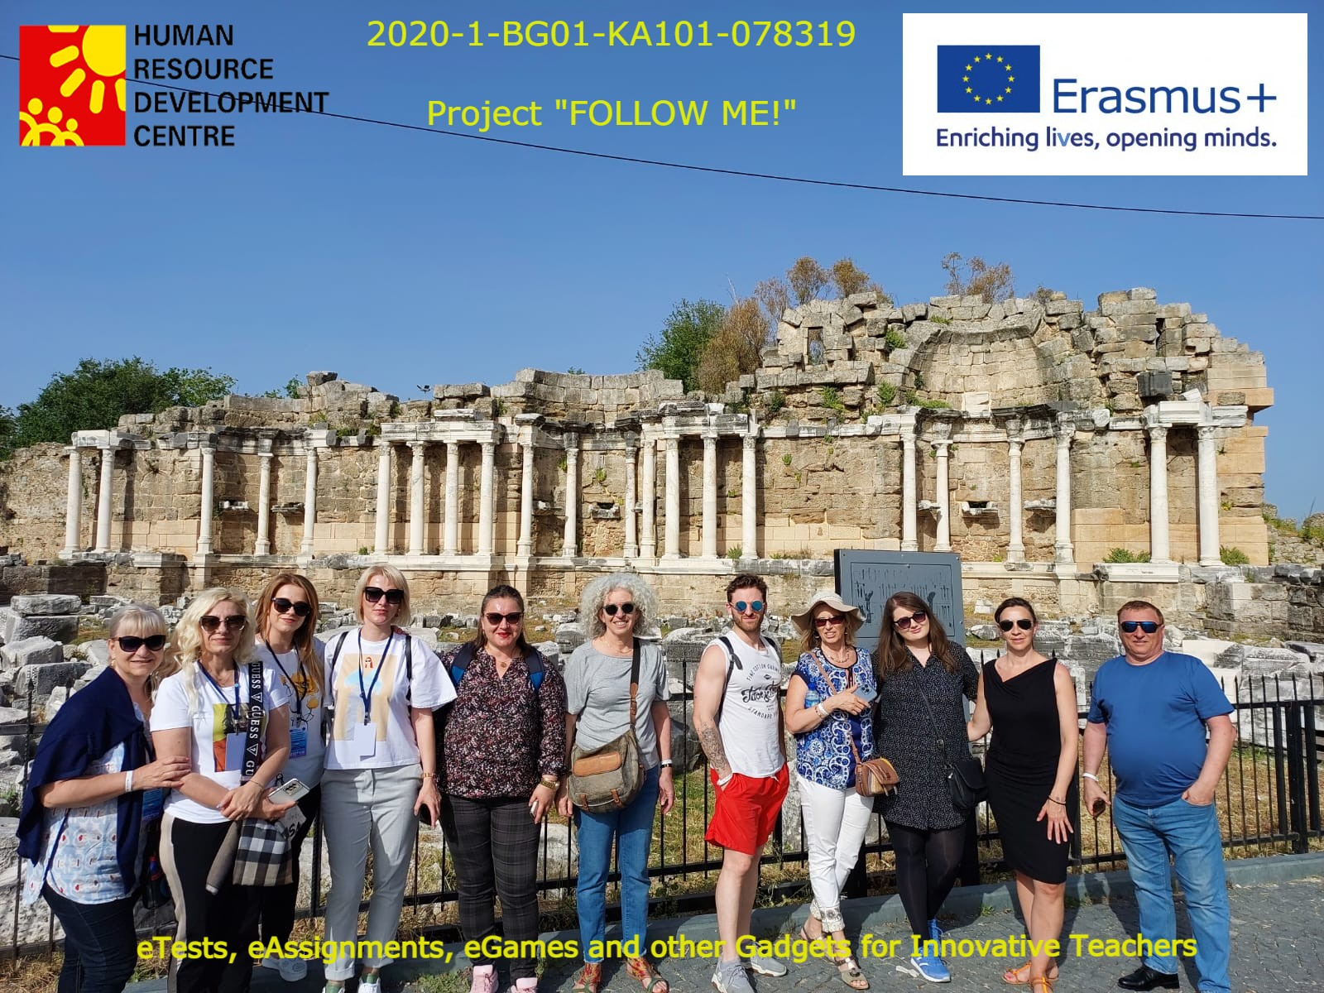
Изпълнение на проект:
„еTests, еAssignments, еGames and other еGadgets for innovative Teachers“
Manavgat- /Turkey/: 02-06.05.22г.

Slide 3
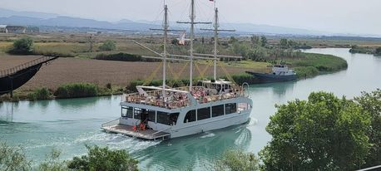
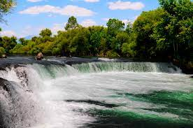
MANAVGAT
Turkey
Манавгат е град в Турция,разположен от двете страни на едноименна река, на 76 км от Анталия и 5 км от Сиде.В момента е третия по големина в региона.В допълнение към природните забележителности е устието на реката, където тя се среща със Средиземно море.

Slide 4
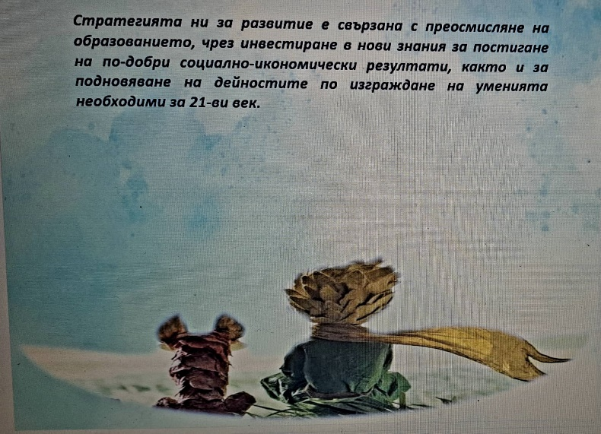
Цели на проекта:
Усвояване иновативни методи и техники за внедряване в образователната ни практика в ДГ
Повишаване квалификацията ни по ИКТ, работа с различни мултимедийни приложения и иновативни методи на преподаване.
Развитие на компетентности за иновативно управление на училищната политика и интернационализация
Комуникация и сътрудничество с партньори и колеги от други европейски страни

Slide 5
Ден 1
Изпълнени задачи в програмата на 5-дневен курс,Сесия 1: 02-06.05.22г.
Представяне на училищата и практиките за оценяване:
представяне на ДГ “Малкият принц“-гр. Пловдив с презентационен материал и рекламни материали за ДГ
запознаване на колегията с образователната практика в детската градина, визия, цели, задачи и въведения метод на Д-р Мария Монтесори в ежедневието на децата
целодневно обучение и усвояване на тестове като инструменти за оценяване- създаване на е-Test

Slide 6
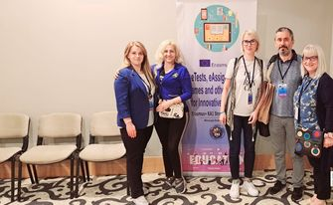
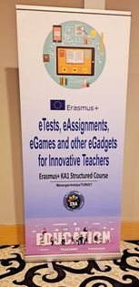
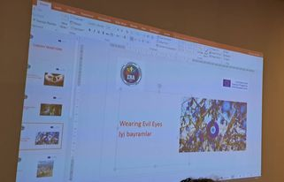
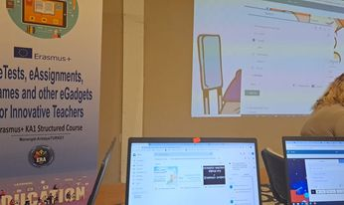

Slide 7
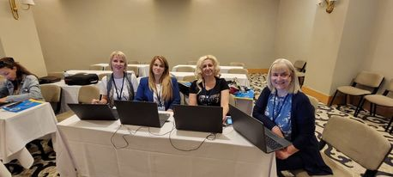
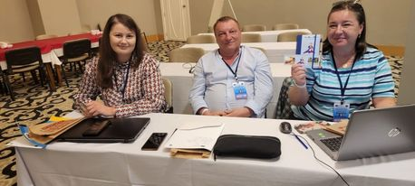
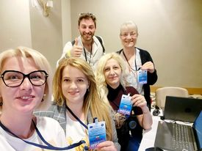
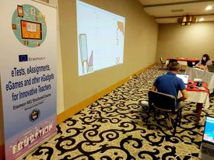
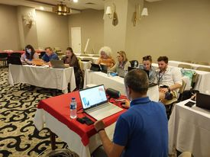

Slide 8
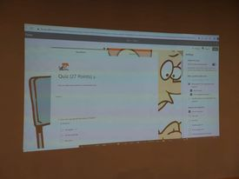
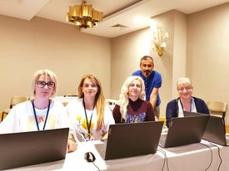
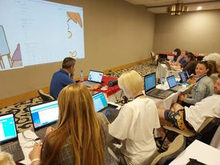
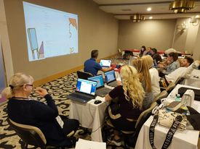
Ден 2
създаване на еTest на Google Forms–раздел базиран на опция отговор.
създаване на образователна игра „Еscape room“ с MS Forms и Google Form
работилница на открито в гр.Сиде - събиране на материали за игри „Еscape room“
интерактивни видео и индивидуални задачи

Slide 9
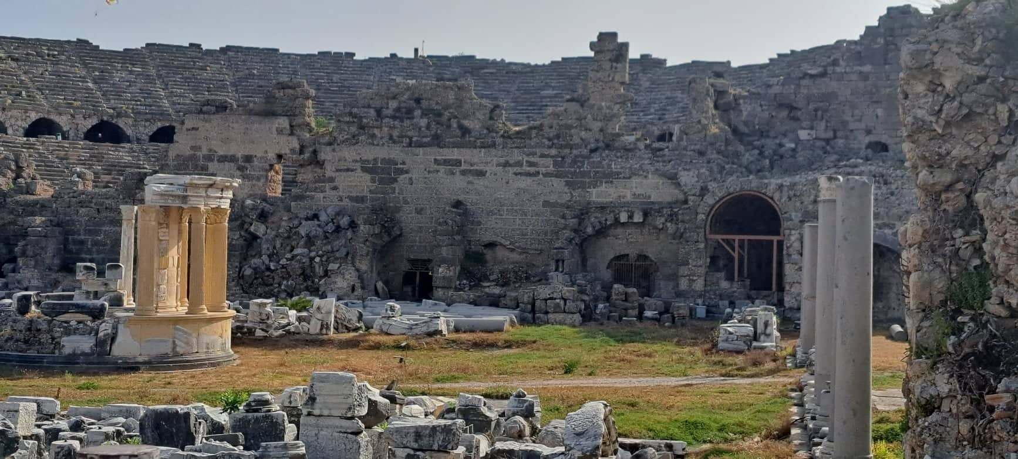
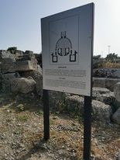
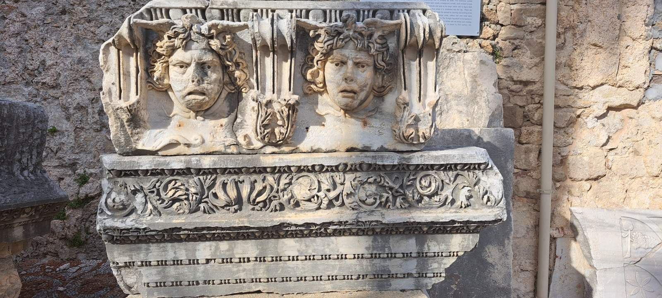
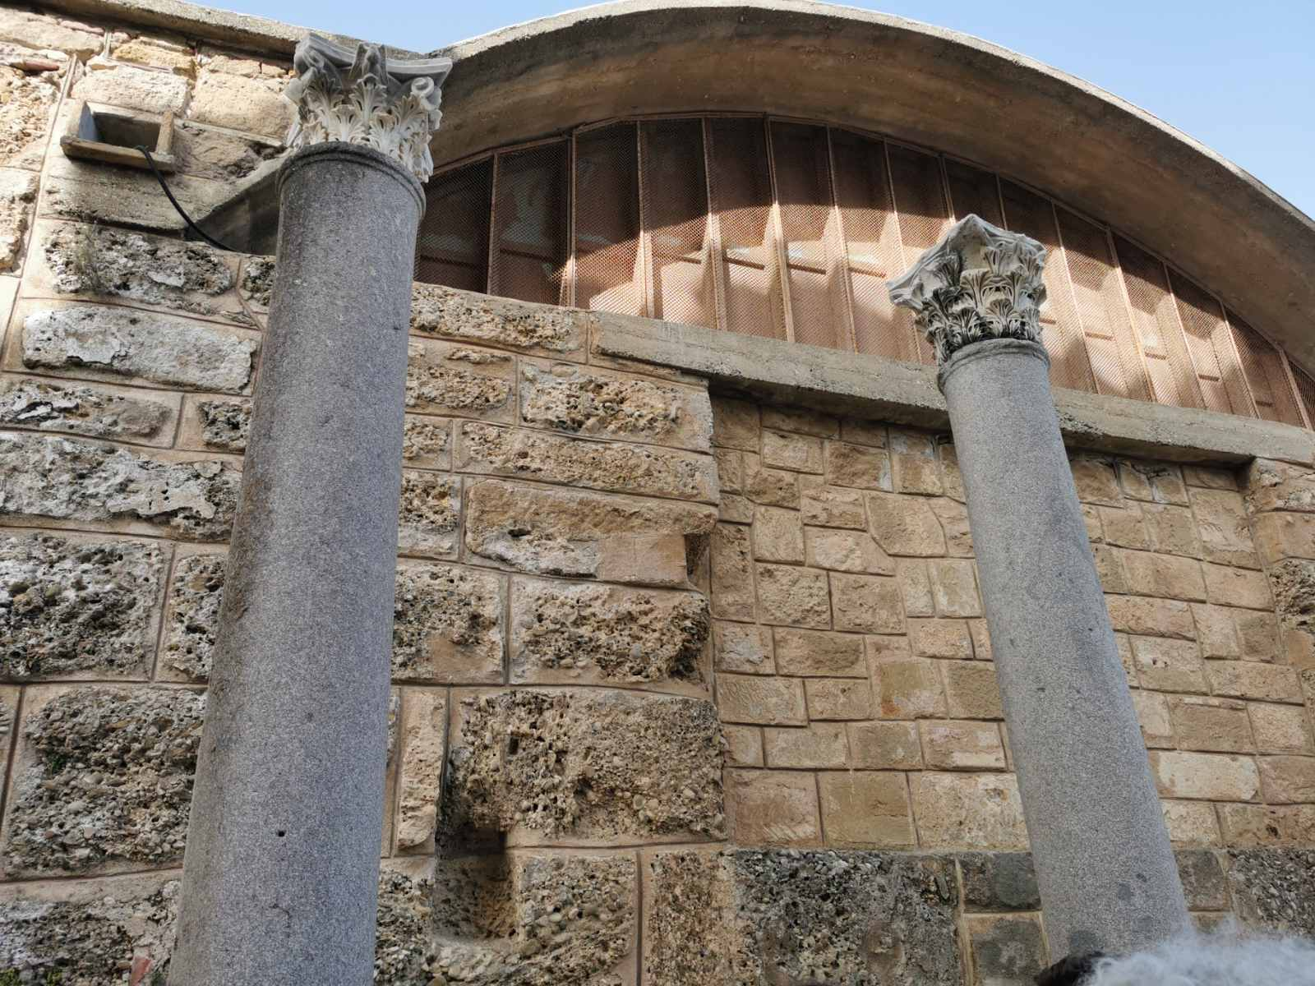
При посещението на гр.Сиде се запознахме с културните и архитектурни забележителности на стария град,Амфитеатъра,
храмовете на Аполон и Атина, пристанището на Сиде,
двореца на епископа, базиликата и източния портал на града.

Slide 10
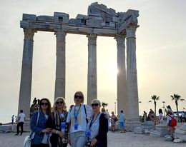
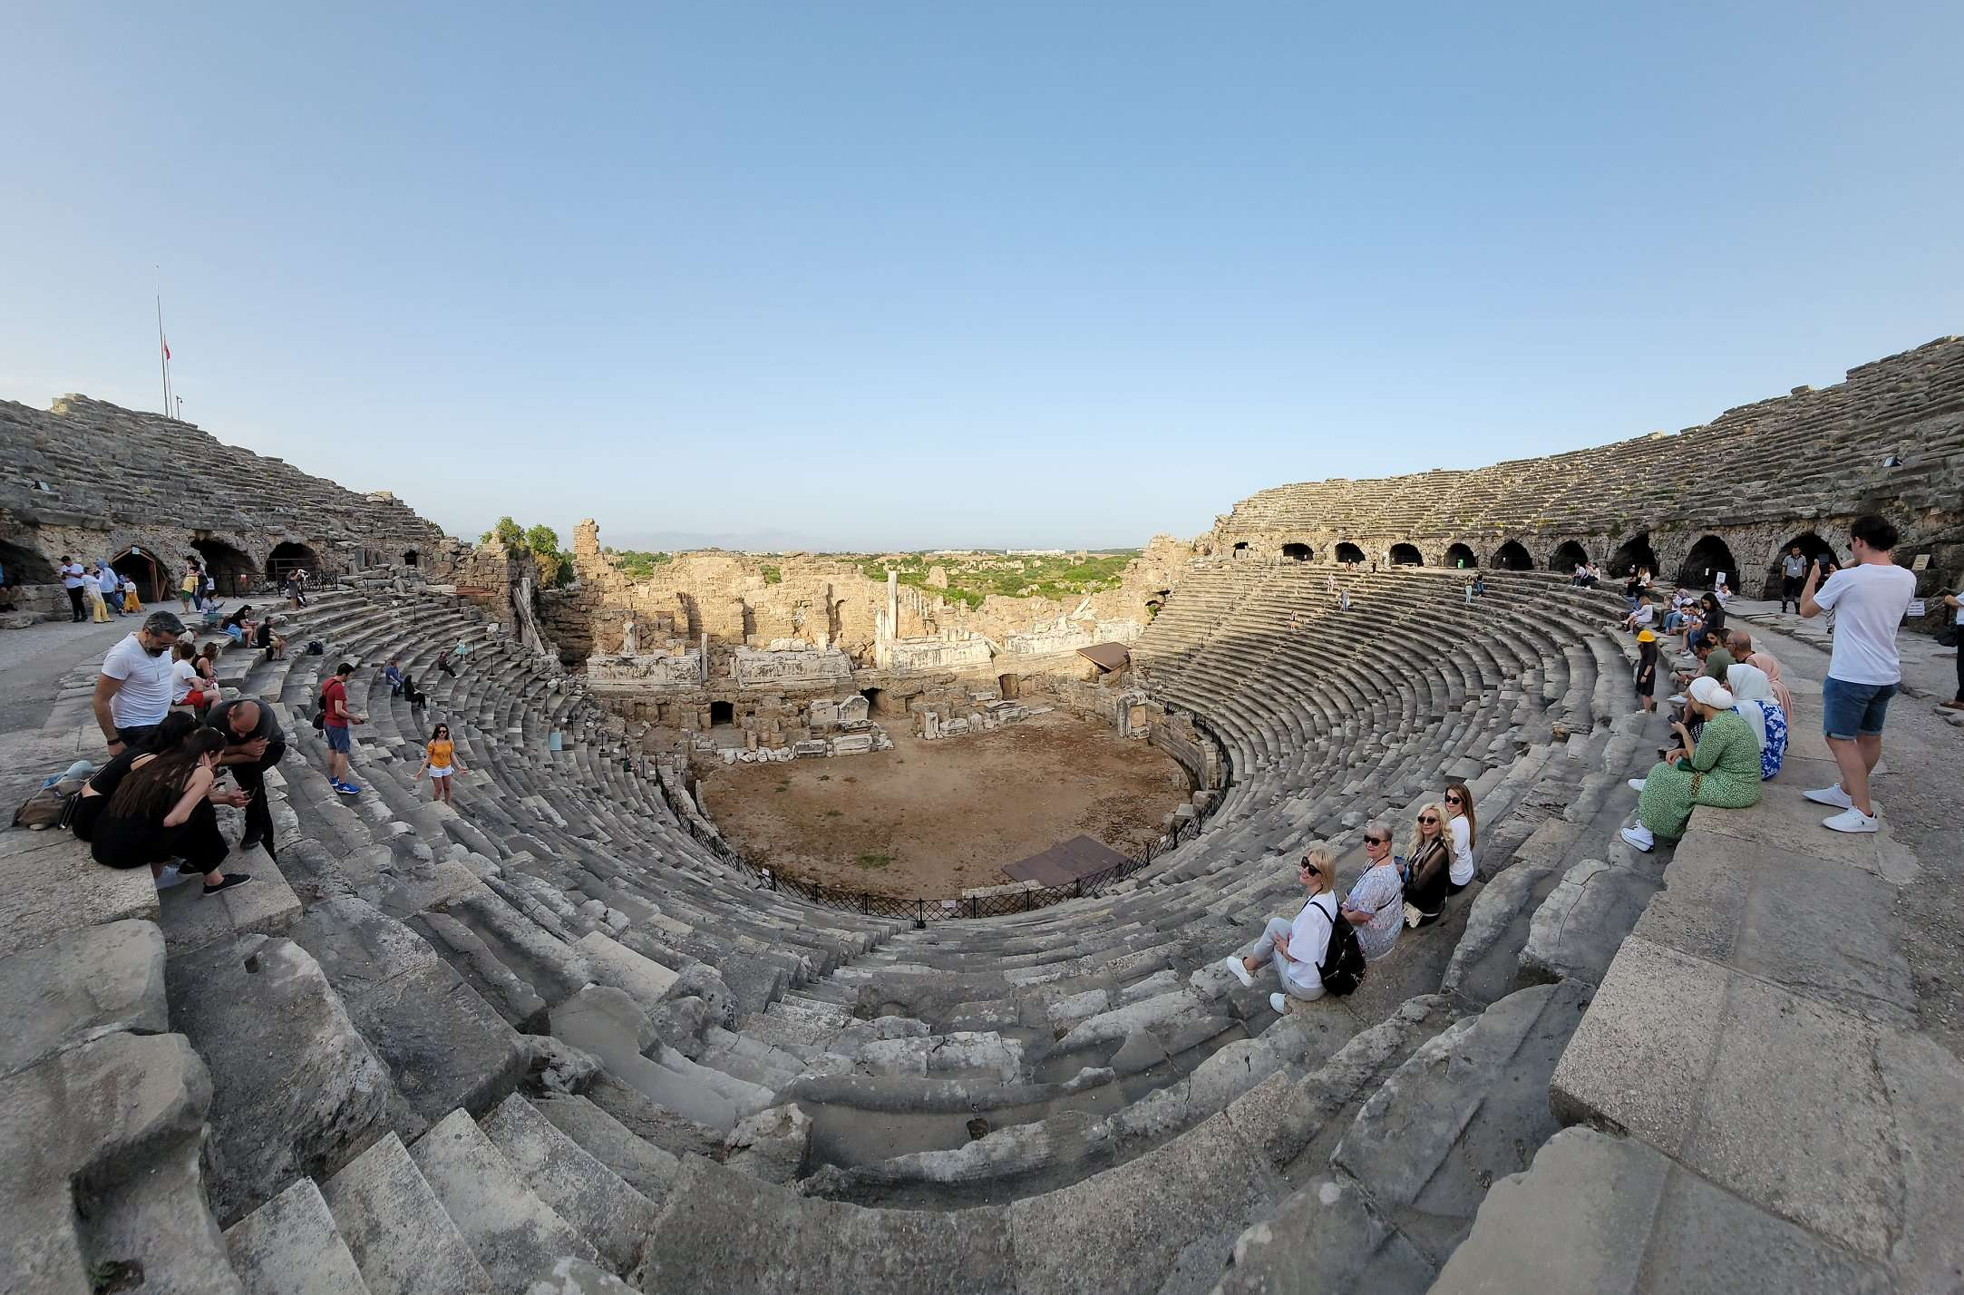
СИДЕ- e античен град,разположен на малък полуостров,известен с легендите за любовта между Клеопатра и Марк Антоний- като тук се намира храмът на Аполон, построен в тяхна чест.

Slide 11
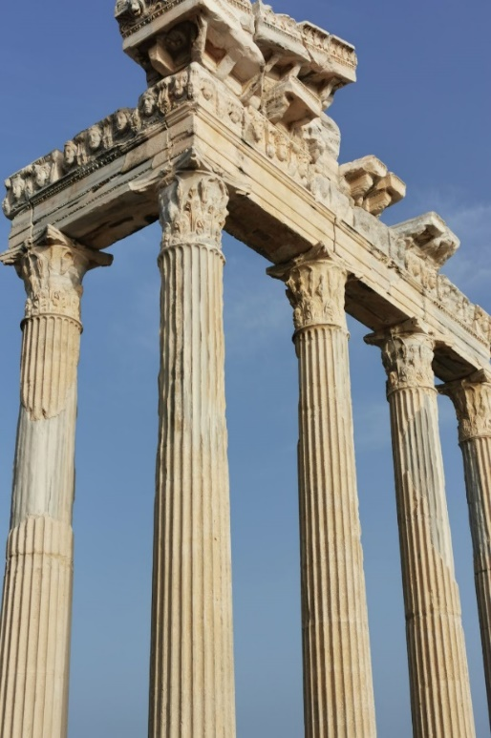
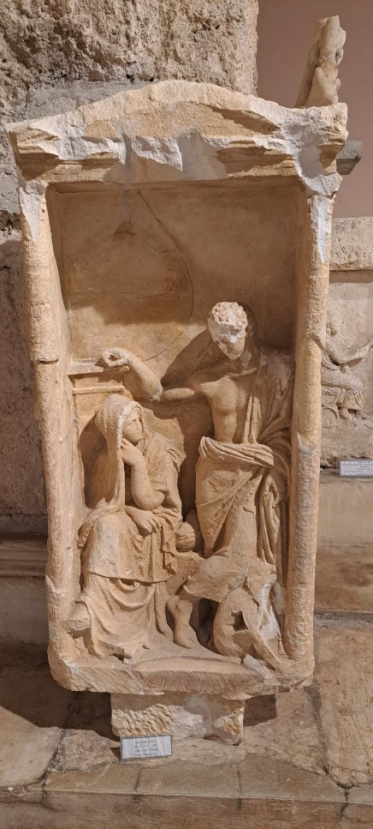
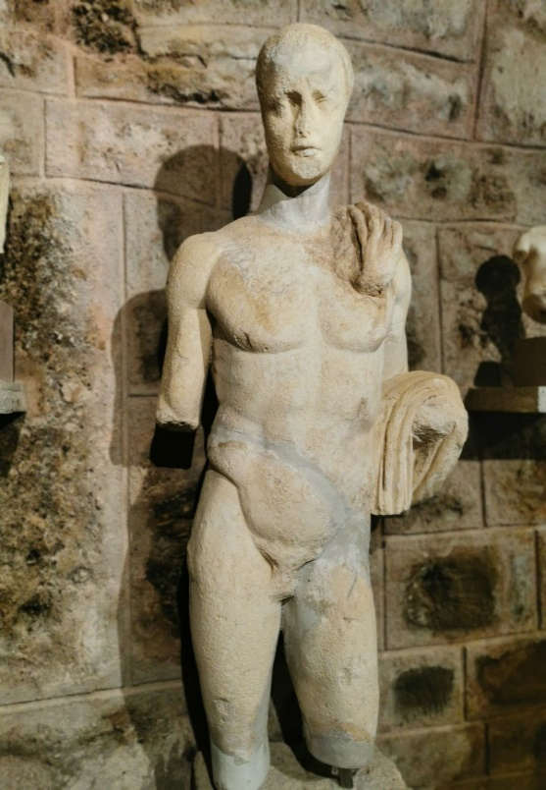

Slide 12
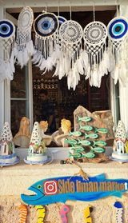
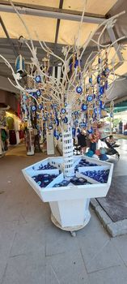
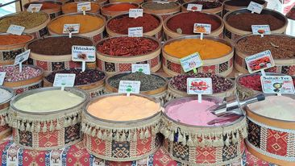
Докоснахме се до исторически събития,архитектурни забележителности,
уникална култура и
необичайни традиции.

Slide 13
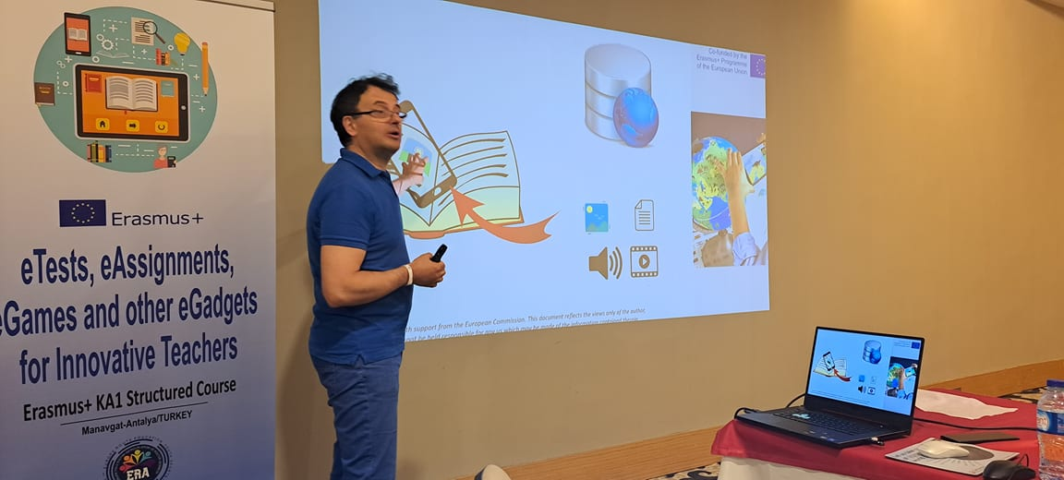
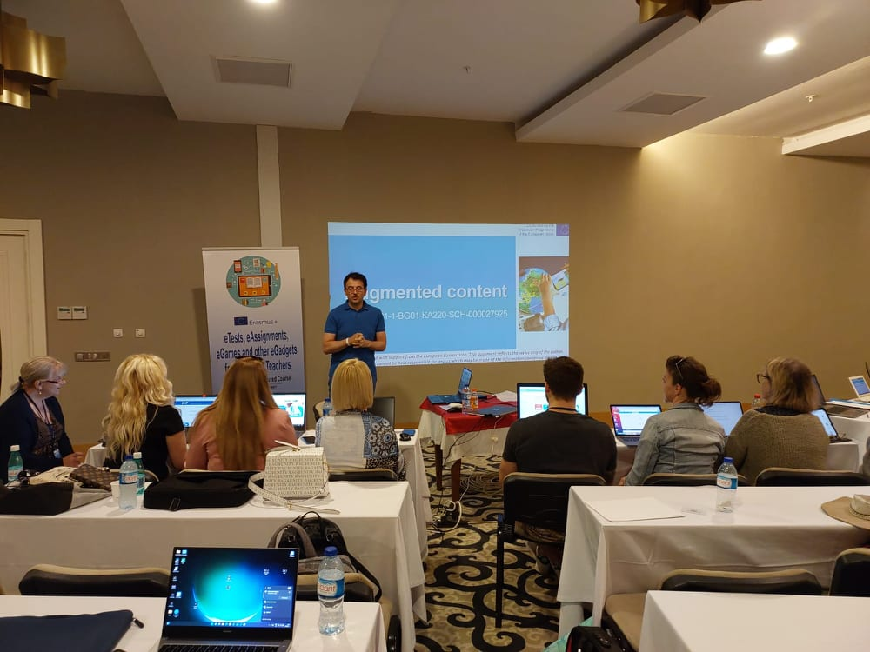
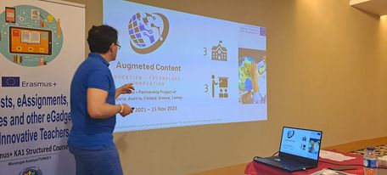
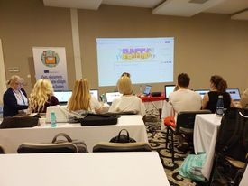
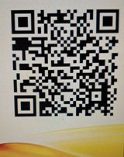
Ден 3
индивидуална образователна игра „escape room“ за онлайн обучение, представяне на задачата
участване в интерактивни видео задачи и приложения
симулационни задачи PhET
образователно интерактивно видео за онлайн обучение в класна стая
работа върху индивидуални задачи

Slide 14
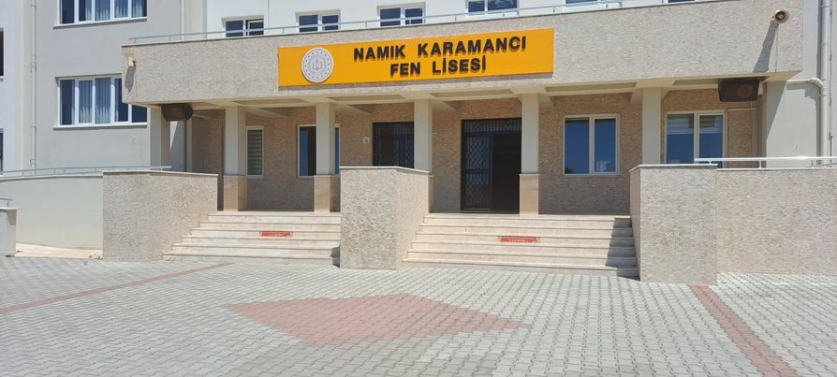
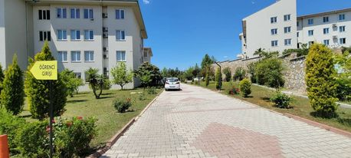
Ден 4
запознаване с платформи за създаване на образователни игри- H5P, LearningApps и Wordwall
учене с игри и геймификация
посещение на турско училище и детска градина „Maya- Okullari “
в гр.Манавгат
представяне на образователната система в Турция

Slide 15
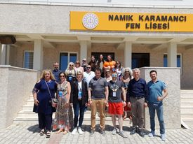
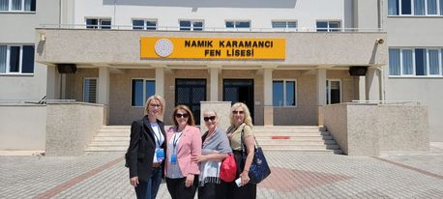
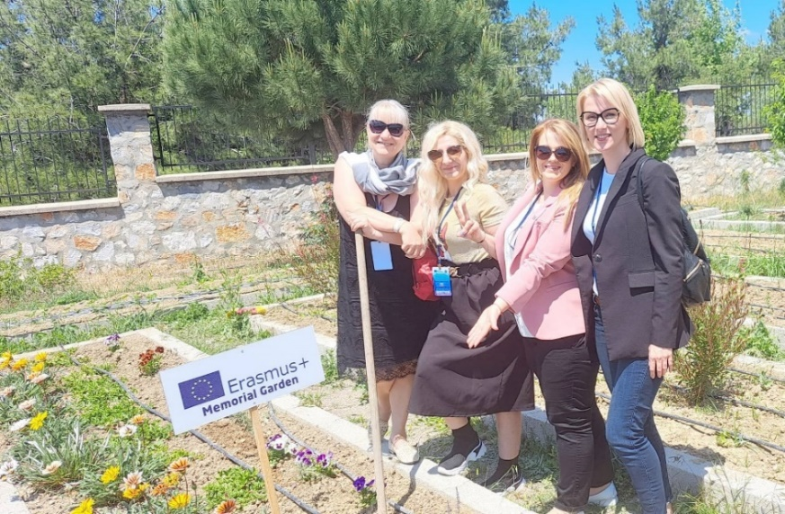
Namik Karamancı Science High School - Manavgat

Slide 16
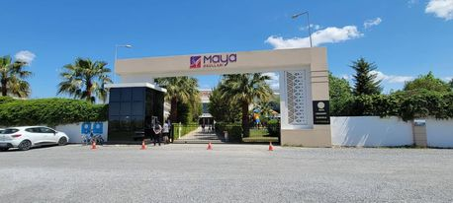
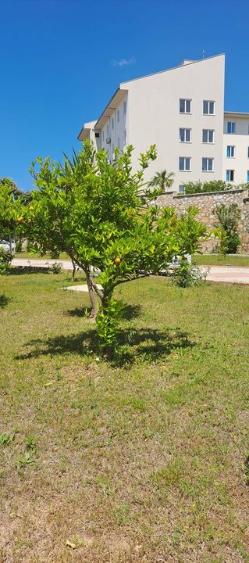
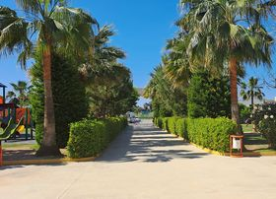

Slide 17
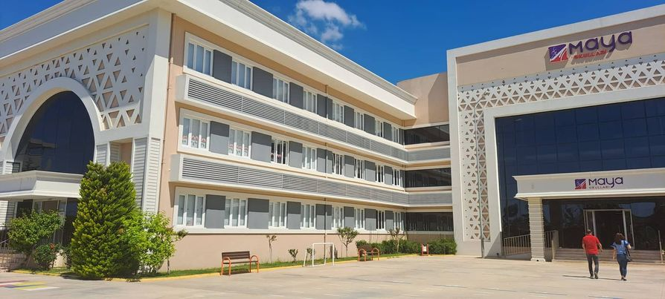
съзнателен, планиран и добре проучен опит във всяка една
от областите на интелектуално, емоционално,физическо и социално развитие от първия ден, в който постъпват
децата - до завършването си
обучението тук се базира на холистичен
модел, фокусиращ се върху всяка нужда на
детето и балансираното развитие на детските потребности

Slide 18
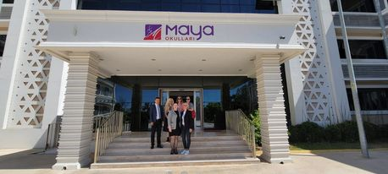
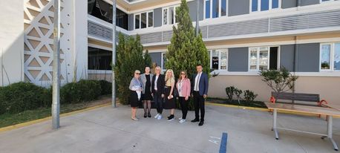
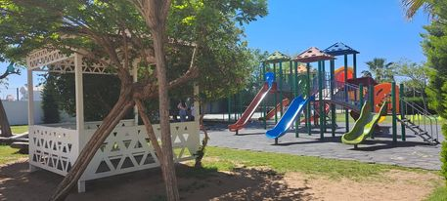

Slide 19
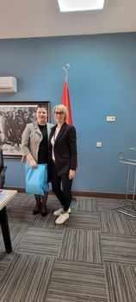
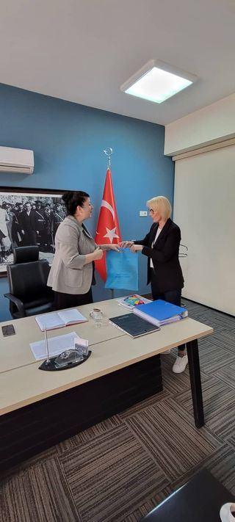

Slide 20
В „Maya - Okullari“
има занимания като:
„Аз решавам проблеми“,
„Обучение на волята“ и
„Супер житейски умения“- предназначени да подкрепят емоционалното развитие на децата.

Slide 22
Ден 5
участие в тестове и семинар за обучение с Mentimeter
индивидуална работа за създаване на дигитални ресурси за оценка с Mentimeter , Poll Everywhere , Flipgrid
попълване на анкета за обратна връзка
получаване на сертификати и обмяна на опит с колегите от Румъния и Люксембург

Slide 23
Чрез участието ни в Project „Follow me!“ Erasmus + ,Manavgat – Antalya /Turkey/,нашият екип от опитни педагози на ДГ “Малкият принц“-гр.Пловдив овладяхме нови дигитални компетенции и придобихме практически идеи за това, как могат да се включат по интересен и интригуващ начин технологиите в обучението на децата и използването на иновативни начини на преподаване в ДГ. Обменихме опит и полезни идеи с колегите от Люксембург и Румъния.
Използвани платформи и приложения в обучението:
https://classroom.google.com/
https://docs.google.com/
https://pixlr.com/
https://learningapps.org/
www.mentimeter.com
www.polleverywhere.com
https://bg.padlet.com/
https://www.legoduplokids.eu/
https://h5p.org/

Slide 24
Antalya

Slide 25
В Анталия има средно около 300 слънчеви дни годишно.Тя е не само успешен и печеливш курорт,но и един от важните пристанища на Турция.
Учените все още не могат да установят възрастта на града.Първото хроническо споменаване се намира в 159 г. пр. Хр.Така се смята,че тя е на повече от 2 хил.год.
В Анталия няма железопътна услуга.
Океарариумът е една от основните забележителности. Той е най-разширеният панорамен тунел в света:131 m!

